Slide 1


2 人工智能典型应用
模块1：初探人工智能

Slide 2
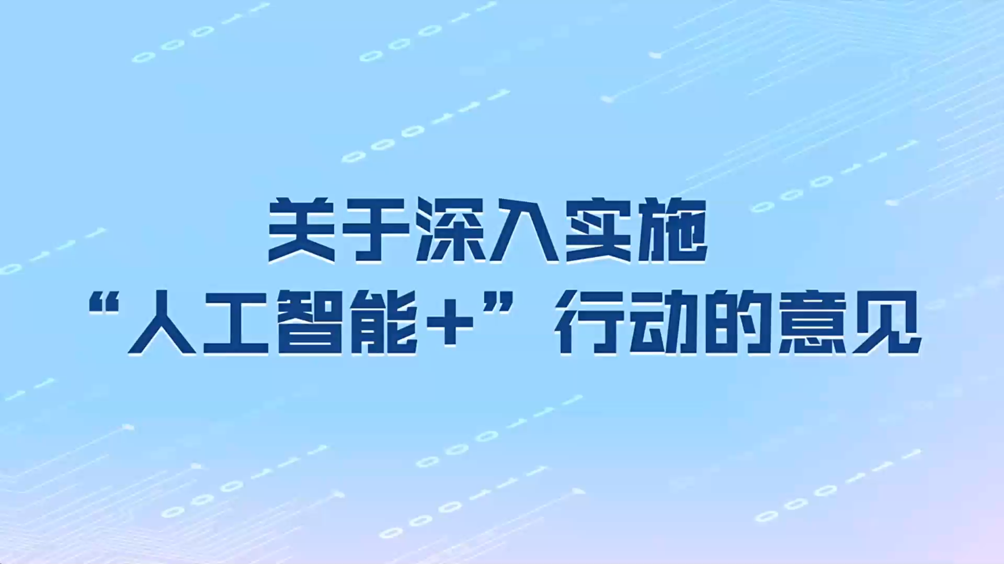

Slide 3
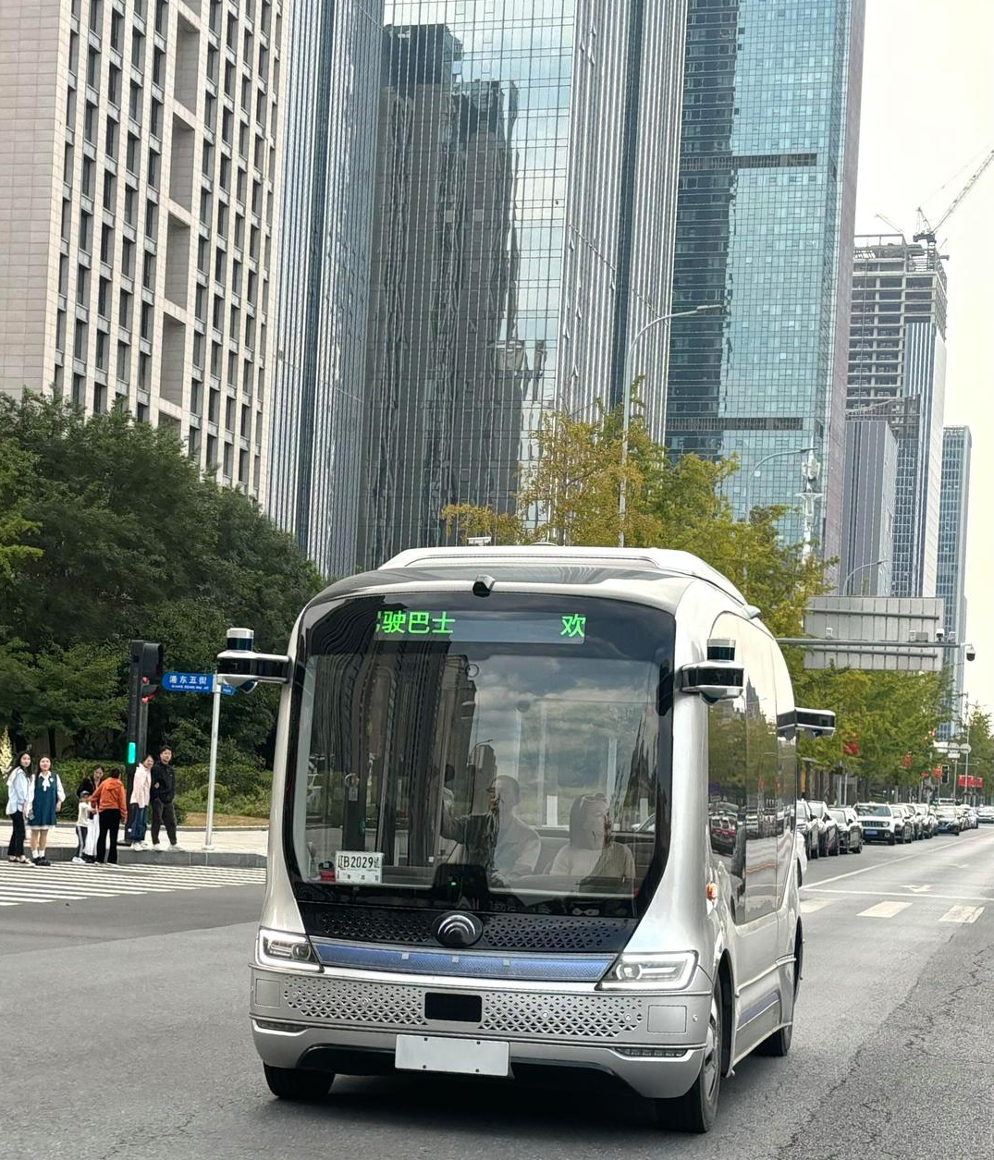
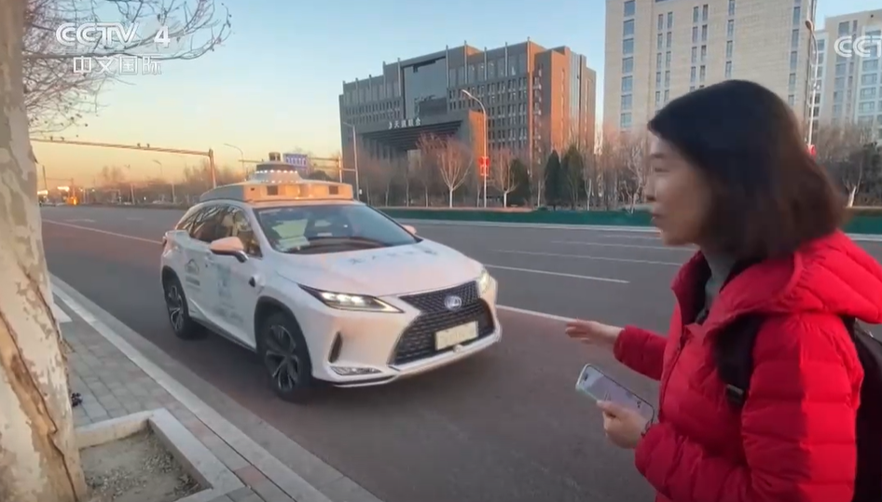
一、自动驾驶

Slide 4
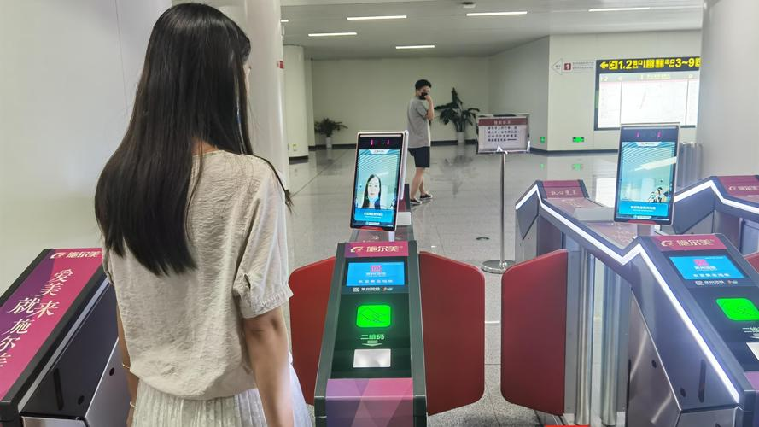
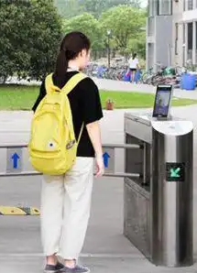
二、人脸识别

Slide 5
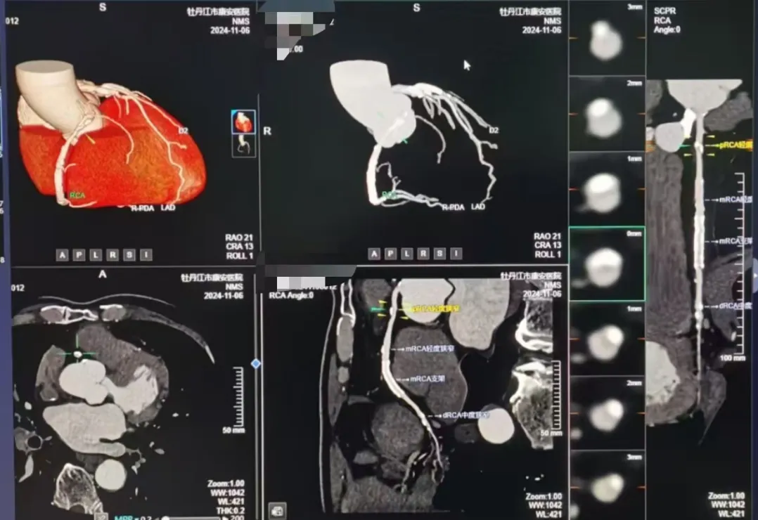
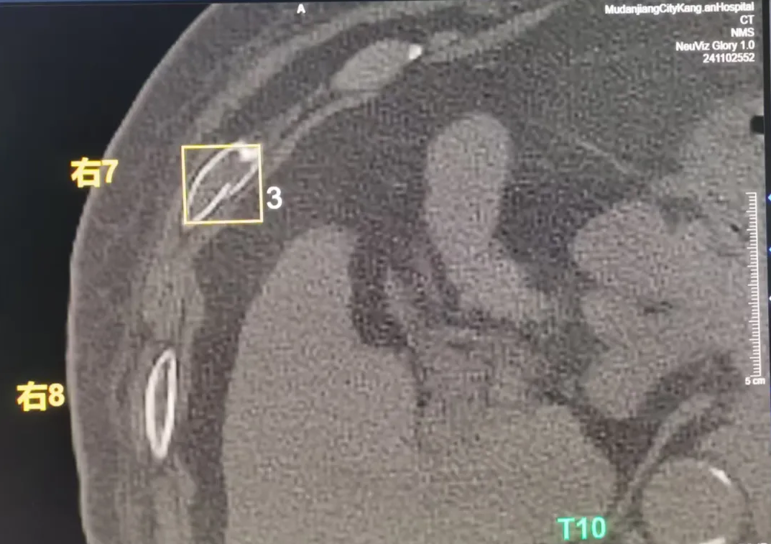
三、医学影像处理
AI智能影像辅助诊断技术还在骨折筛查与定位，冠状动脉成像及病变诊断及分析方面发挥这越来越重要的作用

Slide 6
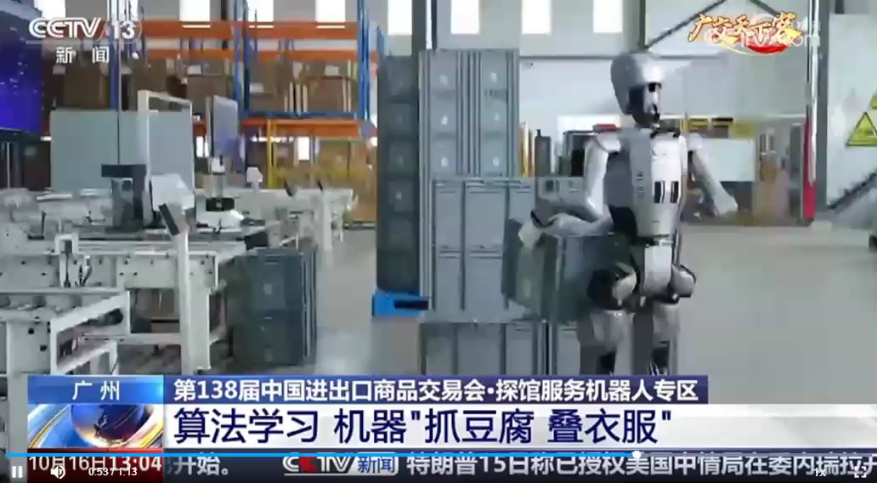
四、机器人

Slide 7
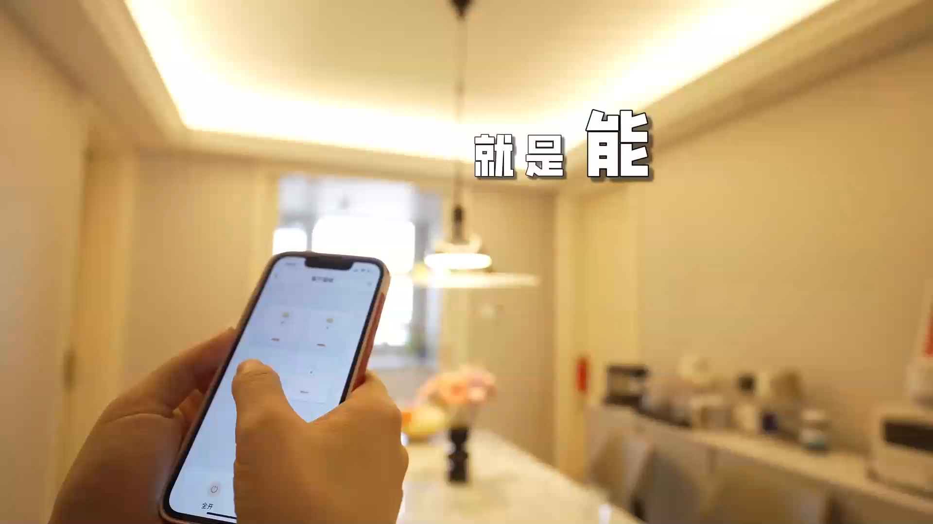
五、智能家居

Slide 8
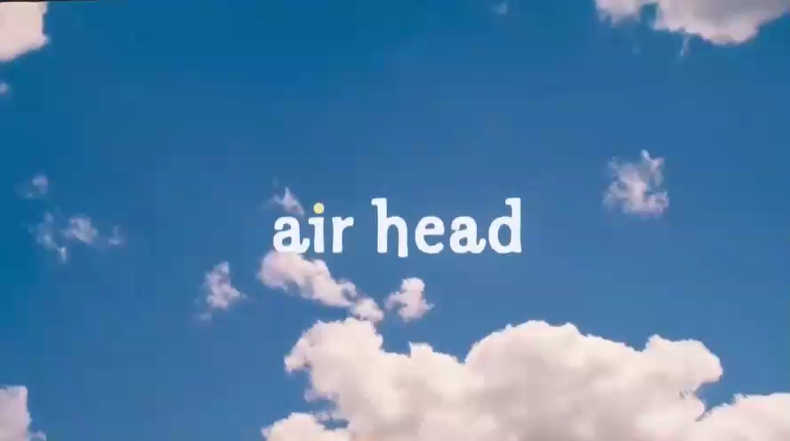
六、媒体娱乐

Slide 9

列举AI的应用场景
AI在千行百业已创新应用，填写下表。
应用场景 | 简述AI赋能的价值点 | 是否有更深层次的改变 | 你的建议或看法
？
？
？
？
？
……

Slide 10
学生分享及教师点评
分享要点 | 分值 | 计分 | 教师点评
1、你使用了哪些AI工具来辅助你完成任务？ | 15 |  | 主动使用AI工具
2、你与同学进行了哪些讨论和协助？ | 15 |  | 集思广益、团结协助
3、你最看好或在意AI在哪个行业的应用？ | 30 |  | 积极思考、善于总结创新
4、你是否在使用AI改变你的生活或学习？ | 20 |  | 积极求变，工具赋能
5、你对AI的态度或主张是？ | 10 |  | 理性分析，敢于质疑
6、其它（含逻辑、表情、主动、清晰、流畅、自信等） | 0-10 |  | 能说、会思、善用、精技

Slide 11


子任务3：语音提示处理
创新应用AI
防范伦理风险

